Slide 1

Tecnologia blockchain na autenticidade de objetos de luxo
Grupo 66:
A83899 - André Morais
A85370 - Hugo Matias
A84485 - Tiago Magalhães

Slide 2
Objetivos alcançados
Criação da API com conexão ao protocolo da Arianee
Criação do website da loja com emissão de certificados para ouro e/ou roupa
Criação da aplicação mobile Wallet que mostra os produtos do cliente e com um scan para transferir certificados

Slide 3
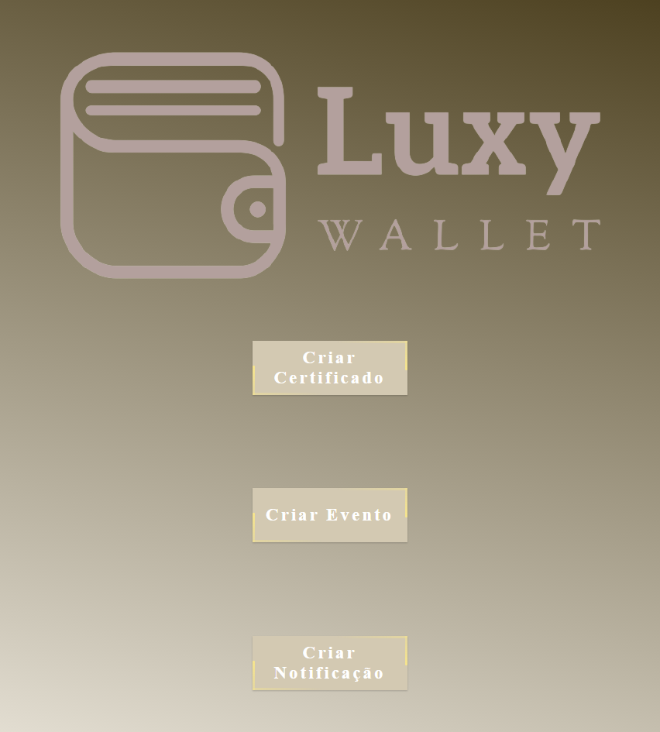
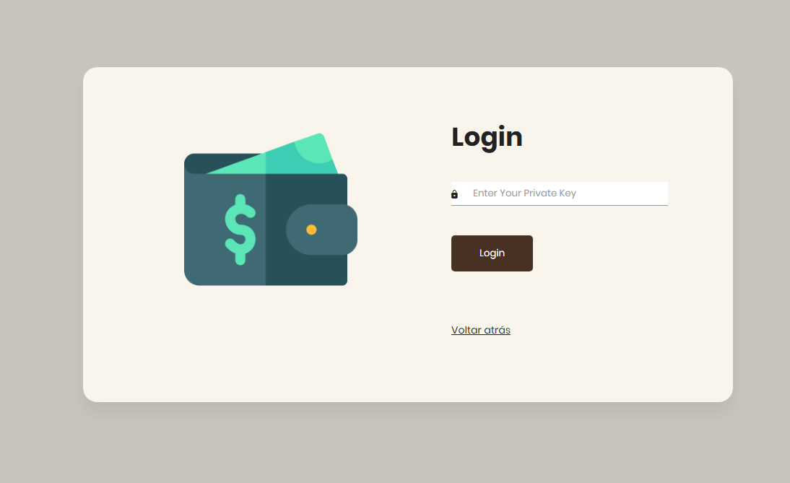
Webstore (Loja Web)
Figura 1 – Página Login
Figura 2 – Página Inicial

Slide 4
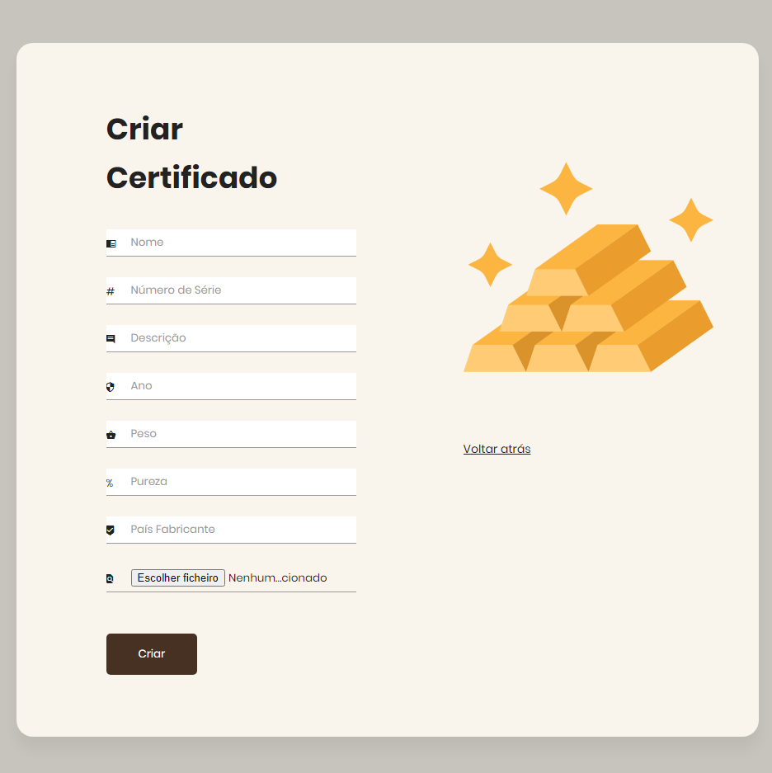
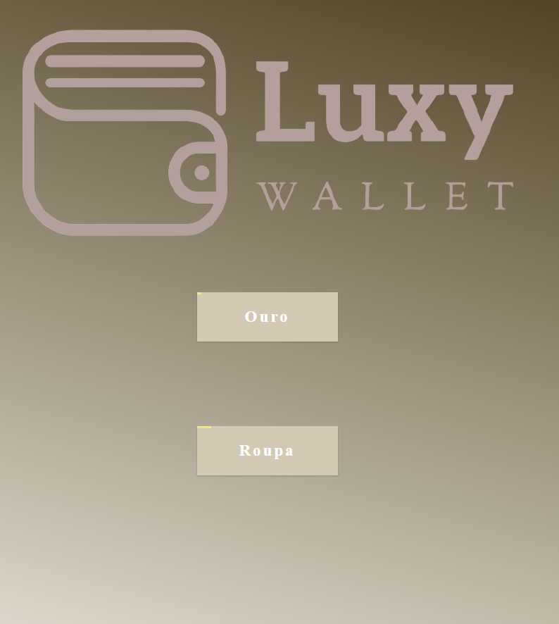
Webstore (Loja Web)
Figura 3 – Menu para escolher o tipo de certificado
Figura 4 – Formulário para o certificado do ouro

Slide 5
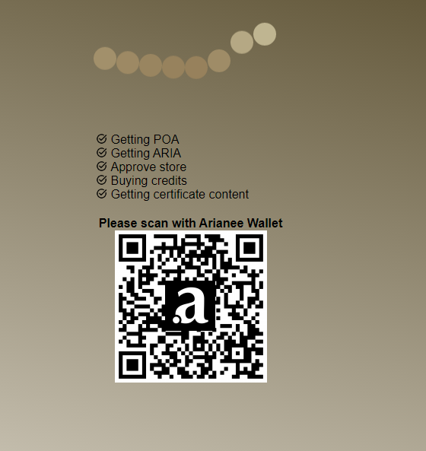
Webstore (Loja Web)
Figura 5 – Página de criação do certificado

Slide 6
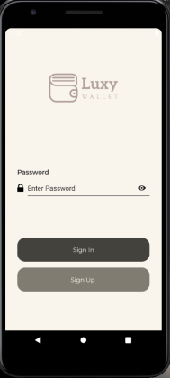
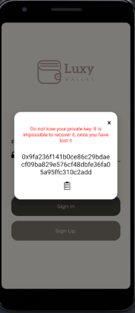
Luxy Wallet (App Mobile)
Figura 6 - Login
Figura 7 - Registo

Slide 7
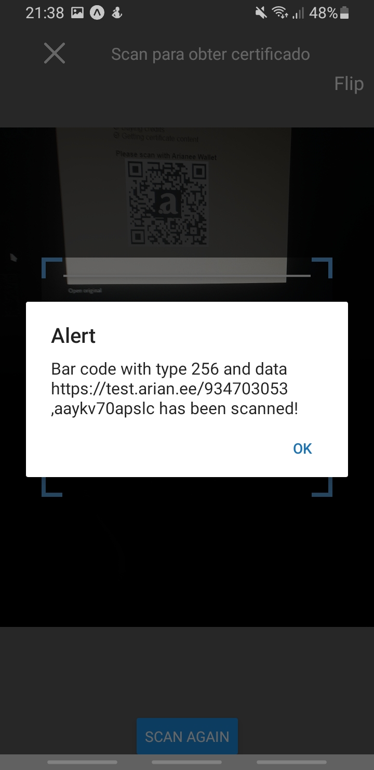
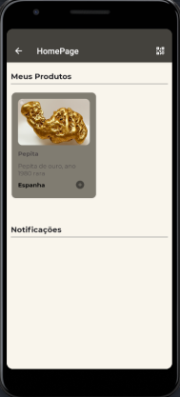
Luxy Wallet (App Mobile)
Figura 8 - HomePage
Figura 9 - Scan

Slide 8
Próximos objetivos
Website:
Emitir notificações e criar eventos
App Mobile:
Perfil de um produto
Histórico de um produto

